Slide 1
Yleis- ja harrasteilmailun onnettomuuksia 2025–2026
Poiminnat:
- Traficomin tilastot
- Onnettomuustutkintakeskuksen (OTKES) tiedotteet
- Viranomaisten esitutkintaraportit.

Slide 2
Vuosi 2025
Traficom:
- Yleis- ja harrasteilmailun tilastoon kirjattiin neljä yleisilmailun ja kolme harresteilmailun
(ultrakevyet/purjekoneet) onnettomuutta.
- seitsemän onnettomuutta vastaa kymmenen viimeisen vuoden keskiarvoa (7,8)
- Näissä seitsemässä turmassa ei tapahtunut yhtään kuolemantapausta.

Slide 3
Vuosi 2025
Virallisen siviilitilaston ulkopuolelle jääneet vuoden 2025 tapaukset
- Trike / A-ultrakevyt (Jämijärvi, 19.7.2025): 1 menehtynyt, 1 vakavasti loukkaantunut.
Kaksipaikkainen Pegasus Quik -trike syöksyi maahan lähestymisen aikana.
Tapaus jäi virallisen tilaston ulkopuolelle, koska kyseessä oli rekisteröimätön laite.
Poliisin tutkinnassa vahvimmaksi syyksi varmistui lentäjän lennonaikainen sairauskohtaus (inkapasitaatio).
- Moottoroitu varjoliidin (Puolanka, 29.8.2025): Lentäjä loukkaantui
Kova alastulo, “putoaminen” 20–30 metrin korkeudesta. Varjoliitotoiminta ei sisälly Traficomin lentokonepohjaiseen perustilastoon.

Slide 4
Vuosi 2025
Virallisen siviilitilaston ulkopuolelle jääneet vuoden 2025 tapaukset
Laskuvarjohyppy
Vuonna 2025 suoritettiin kaikkiaan 33 121 hyppyä ja 195 turvallisuusilmoitusta, joista 45 tapaturmia; kuolemaan johtavia onnettomuuksia ei toimintavuonna ollut.
Ulkomaiset ilma-alukset
Eurassa tapahtui kahden virolaisen helikopterin yhteentörmäys, jossa kuoli 5 henkilöä. Tämä tilastoidaan kansainvälisesti ulkomaisena onnettomuutena Suomessa.

Slide 5
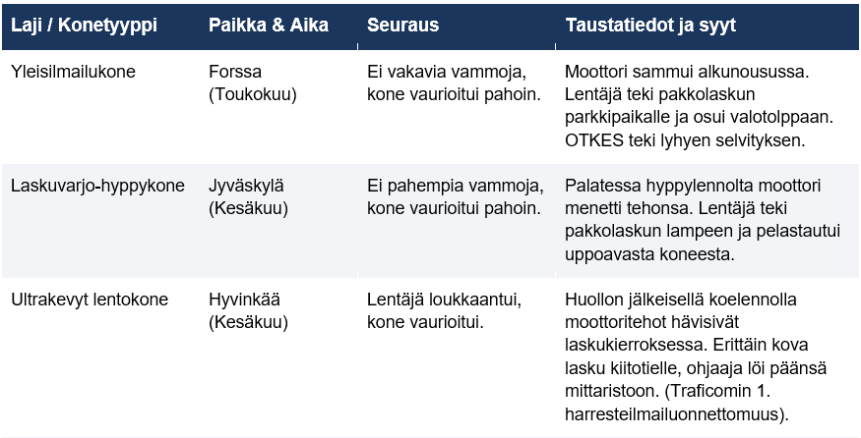
Vuosi 2025
Virallisessa siviilitilastossa olevat vuoden 2025 tapaukset

Slide 6
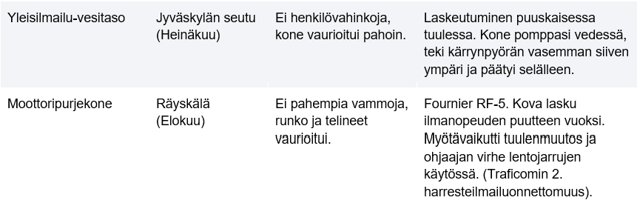
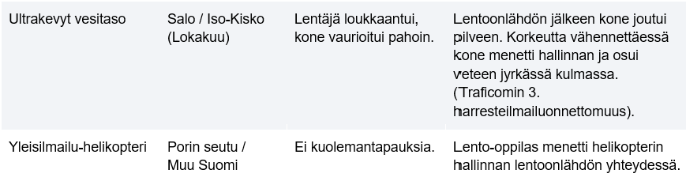
Vuosi 2025
Virallisessa siviilitilastossa olevat vuoden 2025 tapaukset

Slide 7
Vuosi 2026 (Tilanne 16.9.2026 asti)
Traficom:
- Traficomin alkuvuoden katsauksen mukaan yleis- ja harresteilmailussa tapahtui
tammi-kesäkuussa kuusi onnettomuutta, mikä on noin kaksinkertainen määrä pitkän
aikavälin keskiarvoon verrattuna.
- Onnettomuudet ovat olleet hyvin erityyppisiä, eikä selkeää yhdistävää teemaa
ole löydetty.

Slide 8
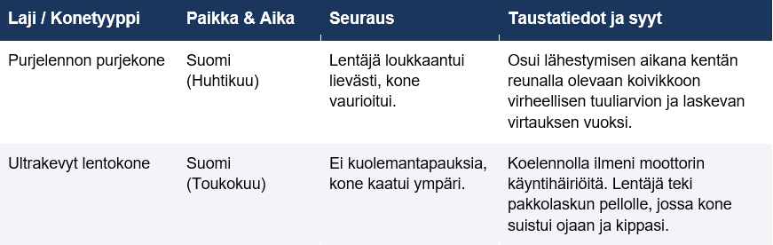
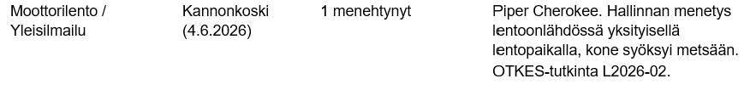
Vuosi 2026 (Tilanne 16.9.2026 asti)
Virallisessa siviilitilastossa olevat vuoden 2026 tapaukset

Slide 9
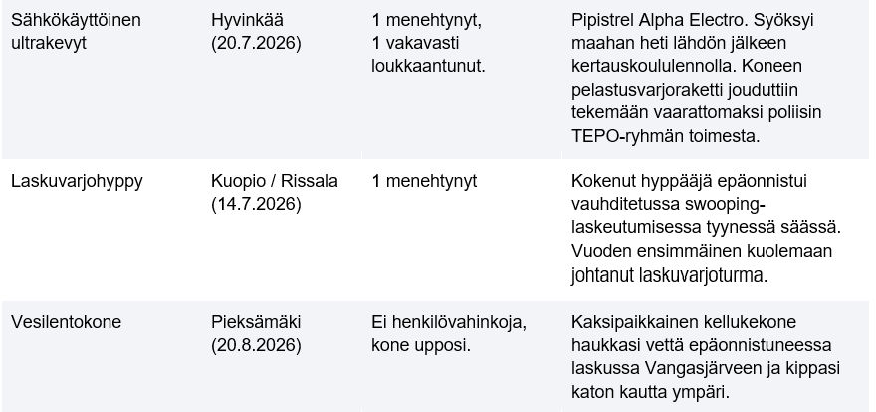
Vuosi 2026 (Tilanne 16.9.2026 asti)
Virallisessa siviilitilastossa olevat vuoden 2026 tapaukset

Slide 10
Vuosi 2026 (Tilanne 16.9.2026 asti)
Keskeisten onnettomuustutkintojen yksityiskohtia
Kannonkoski (4.6.2026) – Tutkinta L2026-02:
Kyseessä oli Piper Cherokee PA-28-180 –yleisilmailukone.
Ohjaaja (kentän omistaja) menetti hallinnan lentoonlähdössä omalta yksityiseltä kiitotieltään.
Kone syöksyi suoraan metsään ja tuhoutui täysin.
OTKES otti tapauksen laajaan tutkintaan tyyppihyväksytyn kaluston statuksen vuoksi;
tutkinta painottuu inhimillisiin tekijöihin, suorituskykyarvioihin sekä yksityisen
lentopaikan toimintamenetelmiin.

Slide 11
Vuosi 2026 (Tilanne 16.9.2026 asti)
Keskeisten onnettomuustutkintojen yksityiskohtia
Hyvinkää (20.7.2026) – Sähkökoneen maahansyöksy:
Suomen ainoa sähkökäyttöinen moottorilentokone Pipistrel Alpha Electro syöksyi maahan
heti alkunousun jälkeen kertauskoululennolla, johtaen toisen lentäjän kuolemaan ja
toisen vakavaan loukkaantumiseen.
OTKES ei avannut laajaa tutkintaa, koska sen sähkömoottorin ohjausyksiköstä ei saatu
tallennettua moottorin arvoja ja se tekee teknisen syyn aukottomasta
selvittämisestä mahdotonta.
Koneessa oli toimiva rakettipelastusvarjo, jota ei jostain syystä
laukaistu ja poliisin TEPO-ryhmä joutui purkamaan laukeamattoman räjähdepanoksen
turmapaikalla.

Slide 12




Kiitos!
Suomen Ilmailuliitto ry
Lentäjäntie 3
01530 Vantaa
www.ilmailuliitto.fi
@suomenilmailuliittory
@ilmailuliitto

